Slide 1
Своеобразие современной реалистической прозы

Slide 2
Началом современной русской литературы принято считать 1991 год, который, помимо глобальных социальных перемен, ознаменовался расколом Союза писателей.

Slide 3
Характерные черты современной литературы
1. Абсолютная свобода — писатель творит в бесцензурном пространстве.
2. Диалог культур — творчество современных отечественных писателей находится в едином экспериментальном пространстве с творчеством современных зарубежных авторов.
3. Многоголосие — отсутствие единого метода, единого стиля, единого лидера.
4. Сегодняшнюю литературу составляют люди разных поколений.

Slide 4
Современная литература
МАССОВАЯ ЭЛИТАРНАЯ
Мы плохо умеем отделять настоящую книгу от рыночного хлама. То и другое одинаково имеет вид книги. Хлам часто издаётся даже гораздо роскошней, чем настоящие книги.
А. Блок

Slide 5
Отличительные черты массовой литературы
Использование набора сюжетных штампов и клише, строгой системы жанров (детектив, мелодрама, триллер, боевик, фэнтези и т. п.)
Размытая авторская позиция или ее отсутствие
Адаптация идей подлинного искусства
Обращение к человеческим инстинктам, желаниям

Slide 6
Отличительные черты элитарной литературы
Художественный эксперимент
Ярко выраженная авторская позиция
Уникальная авторская идея
Обращение к традиционным нравственным ценностям

Slide 7
НАПРАВЛЕНИЯ СОВРЕМЕННОЙ ПРОЗЫ
Неоклассическое (реалистическое) направление, которое традиционно обращается к социальным и этическим проблемам жизни, продолжает традиции русской литературы.
Особенности:
психологизм и философичность, активная жизненная позиция героя, ищущего решения проблем; диалог автора с читателем.

Slide 8
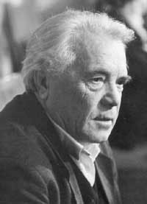
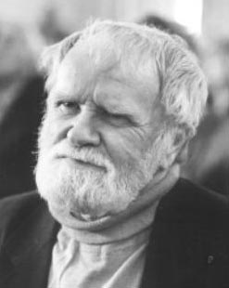
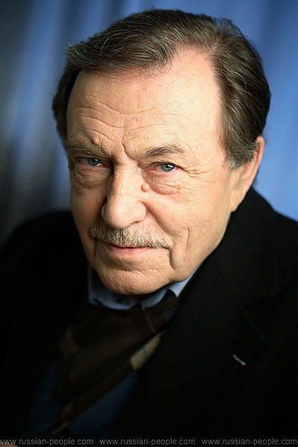
Представители неоклассического направления
А. Солженицын
В. Астафьев
В. Белов
В. Аксенов

Slide 9
Реализм. Стогoff
Мачо не плачут
"Мачо не плачут" - книга,
пополнившая число произведений,
посвященных кризису
тридцатого года жизни. Панки, ОМОН, кровавые драки,
прекрасные девушки, политические журналисты.
На фоне частных событий повествования
главный герой слегка
задумывается о смысле прожитых лет,
о цели для будущих. Ответ, это понятно,
он оставляет для себя.
То, что ответ известен, ясно с первой страницы, на которой Илья Стогов с позиций знания и опыта заявляет, что его "роман рассчитан на чтение при одновременном прослушивании в плеере альбома «The Fat Of The Land».

Slide 10
Реализм. Стогoff
Миллиардеры
Книга на примере
биографий десяти
русских миллиардеров
рассказывает о политической
и экономической
подоплеке новейшей истории
России.
Как устроено наше общество?
По каким законам живет?
Откуда и куда движется?

Slide 11
Реализм. Стогoff
Цитаты из произведений
Дорога имеет смысл только если это дорога домой («mASIAfucker»)
Господи! ты же всё можешь! сделай так что бы мир не был таким, как сейчас. пожалуйста... («Отвёртка»)
В начале никто даже не мог подумать что жизнь окажется такой сложной штукой («Грешники»)
Жизнь всегда интереснее вранья. В жизни каждый день происходит такое, до чего никогда не дофантазируется ни один выдумщик.
Человек так устроен, что быть любимым для него важнее, чем дышать. И если ты найдешь то место, где тебя любят, то по собственной воле оттуда уже не уйдешь... («mASIAfucker»)
Мир, в который мы попали не плох. Просто он играет по правилам, о которых нам ничего не сказали. («Мачо не плачут»)

Slide 12
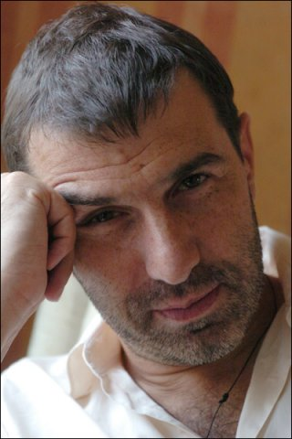
Реализм. Евгений Гришковец
Реки
Как и все, что делает Гришковец,
«Реки» – произведение пронзительное
и очень тёплое. Для тех,
кто находит причины жить там,
где родился и для тех, кто нашёл причины,
чтобы уехать. О странном чувстве Родины.
О странных системах координат во времени
и пространстве, вызывающих у нас
улыбку или же заставляющих плакать.
Это повесть о ненаписанном.
Повесть, объём которой даёт ваша собственная история.

Slide 13
Реализм. Евгений Гришковец
Цитаты из произведений
Что у меня есть? Нет у меня ничего. И только кажется, что тёплый пепел высыпается между пальцев и летит, превращаясь в невесомую белую пыль... посмотришь, а в руках ничего и не было.(«Реки»)
Много, много самолетов, десятки тысяч людей летят в небе. Они летят и не чувствуют того, что летят.(«Одновременно»)
Летом будет легче. Летом всегда легче. Но к лету должно что-то измениться, иначе я до лета не доживу. («Рубашка»)
Как тяжело, оказывается, идти по жизни с высоко поднятой головой! («Рубашка»)
Ему было хорошо там, где он есть. Потому что ему было хорошо с собой. Я завидовал его независимости от…всего. («Следы на мне»)

Slide 14
Писатели условно-метафорического направления строят художественный мир на основе различных типов условностей (сказочной, фантастической, мифологической).
Особенности:
сильно игровое начало: персонажи исполняют заданную роль, частое обращание к жанрам притчи, легенды.

Slide 15
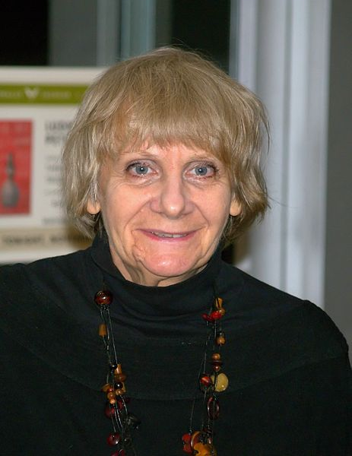
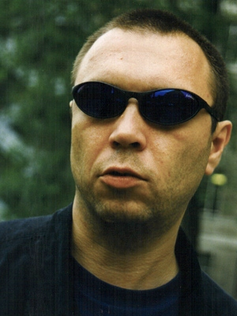
Представители условно-метафорического направления
Ф. Искандер
Л. Петрушевская
В. Пелевин

Slide 16
Виктор Пелевин
Цитаты из произведений
И я, и весь этот мир — всего лишь чья-то мысль
- А разве Боги умирают?
- Ещё бы. Это их основное занятие. («Затворник и Шестипалый»)
Вера, которую не разделяет никто, называется шизофренией («Чапаев и пустота»)
...Телевизор - это, просто маленькое прозрачное окошко в трубе духовного мусоропровода.
Мы живём до тех пор, пока у нас есть надежда. («Затворник и Шестипалый» )

Slide 17
Термин «другая проза» появился в русской литературе в конце 1980-х годов. Произведения оказались острополемическими по отношению к советской действительности и способам ее изображения.
Особенности:
изображение мира абсурдным, нелогичным; нет идеала, никто не собирается воздавать добром за добро, а жизнь представляет собой мелкое копошение в обыденных делах без особой цели.

Slide 18
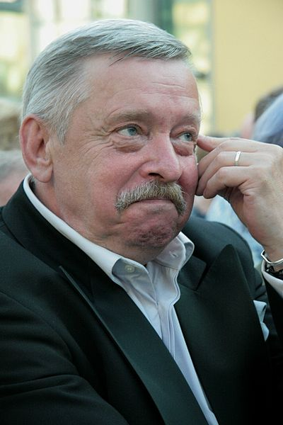
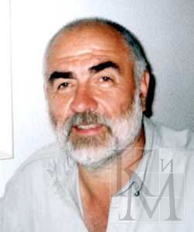
Представители «другой прозы»
Т. Толстая
В. Пьецух
С. Каледин

Slide 19
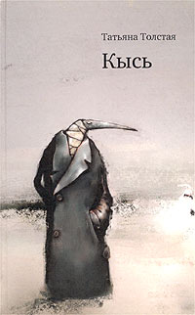
Татьяна Толстая.
Кысь
Роман «Кысь» – о мутирующей после
ядерного взрыва России. Страна,
согласно роману, полностью
деградировала: язык почти утрачен,
мегаполисы превращены в убогие деревни,
где люди живут по правилам
игры в «кошки-мышки».
Роман пропитан сарказмом, характеры
героев выстраиваются в своеобразную галерею уродов, их
сексуальность подчеркнуто груба и первобытна.

Slide 20
Татьяна Толстая.
Цитаты из произведений
Я не говорю глупостей, которые недоступны моему пониманию («Кысь»)
Господи, как страшен и враждебен мир, как сжалась посреди площади на ночном ветру бесприютная, неумелая душа! кто же был так жесток, что вложил в меня любовь и ненависть, страх и тоску, жалость и стыд... а слов не дал! украл речь, запечатал рот, наложил железные засовы, выбросил ключи... («Любишь-не любишь»)
Как глупо ты шутишь, жизнь! Пыль, прах, тлен. Вынырнув с волшебного дна детства, из теплых, сияющих глубин, на холодном ветру разожмем озябший кулак - что, кроме горсти сырого песка унесли мы с собой?

Slide 21
Владимир Сорокин.
Голубое сало
Книга, которую критики сравнивали
с лучшими
произведениями Жана Жене и
Уильяма Берроуза!
Роман – скандал. Роман – сенсация.
Произведение, которое принесло Владимиру
Сорокину статус «живого классика»
современной нонконформистской прозы.
Поразительная
фантасмагория образов… Криминальная
мистерия
любви и смерти, написанная на потрясающем
«новоязе» антиутопической компьютерной эры.
Этот роман может возмущать или завораживать…

